Slide 1
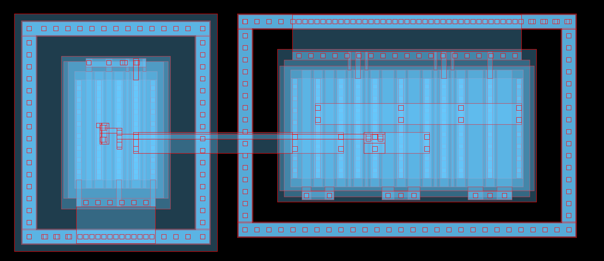
版图起始坐标的修改
学习nestjs
装饰器、控制器
看书

Slide 2
遇到的问题：

Slide 3
日后学习计划： 1.看书 2.学习nestjs

